Slide 1
TENERIFE

Slide 2
Dove si trova Tenerife?
Tenerife si trova nell’Oceano Atlantico, a sud-ovest della Spagna e a nord-ovest dell’Africa, al largo delle coste del Marocco.
La distanza da Roma è di circa di 3000 km.
Tenerife possiede due aeroporti principali: al Sud, il Reina Sofía è l’aeroporto internazionale dell'isola e uno tra i più frequentati di tutta la Spagna; mentre al Nord, Los Rodeos concentra il traffico inter-insulare, oltre a voli regolari sia nazionali che internazionali.
L’aeroporto Sud dista dalla capitale circa un’ora in autobus, mentre l’aeroporto nord circa 10 minuti.
La durata del volo da Roma è di circa 4 ore e 30 minuti; potrete consultare il link di seguito per confrontare i prezzi dei voli.
(https://www.skyscanner.it/?ksh_id=c52bb0e5-1840-404f-9a21-0811cc9e850b&associateID=SEM_GGT_00065_00019&utm_source=google&utm_medium=cpc&utm_campaign=IT-Travel-Search-Brand-Skyscanner%20Only-Exact&utm_term=skyscanner&gclid=EAIaIQobChMI5OyJw4bf2QIVRbYYCh1RYwZuEAAYASAAEgLbHPD_BwE&associateid_proc=true)

Slide 3
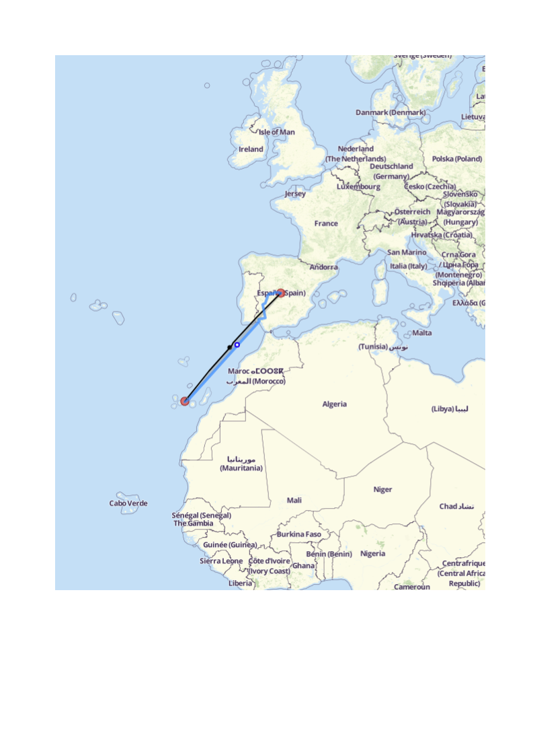
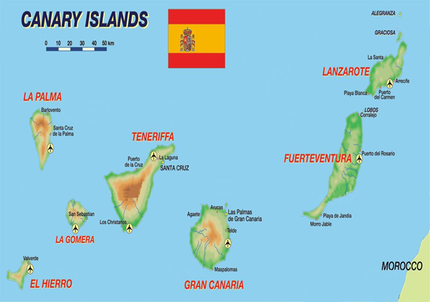
Isole Canarie
Tenerife è una delle sette isole dell’arcipelago delle Canarie.
Anche se sono più vicine all’Africa che alla Spagna, le Canarie sono una comunità autonoma spagnola.

Slide 4
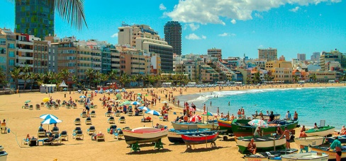
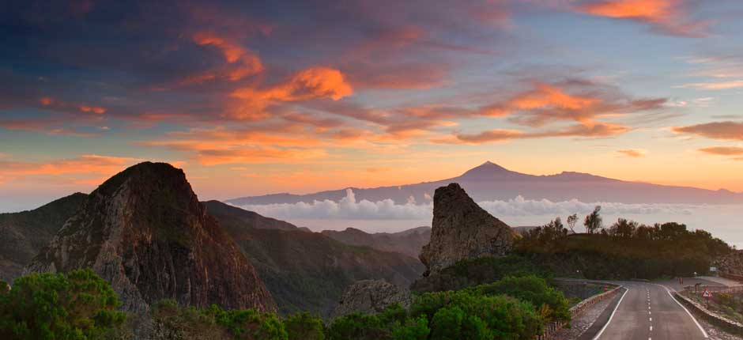
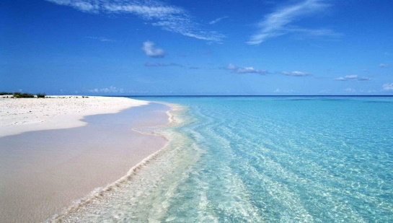
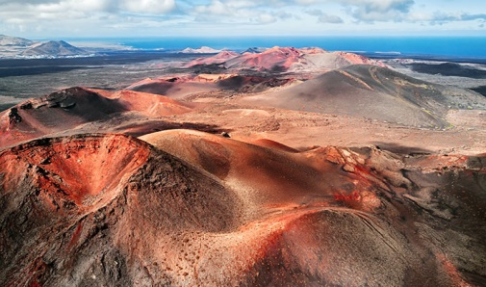
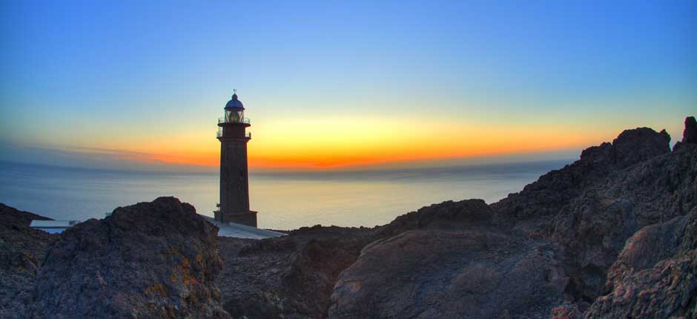
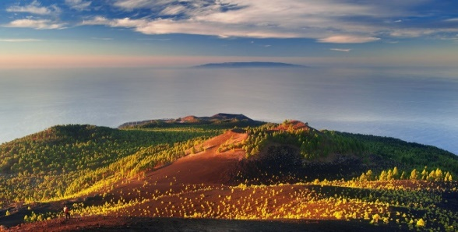
Isole Canarie
Gran Canaria
La Gomera
Fuerteventura
Per gli spostamenti tra le varie isole potete affidarvi alla compagnia canaria Binter (https://www.bintercanarias.com/)
La Palma
Lanzarote
El Hierro

Slide 5
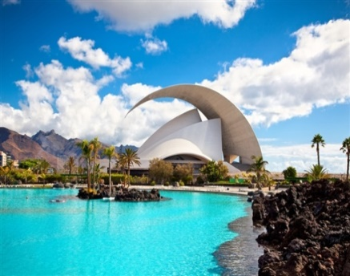
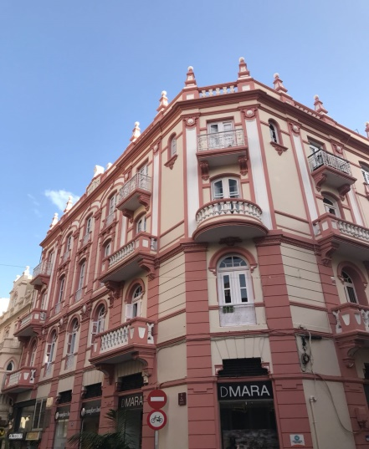
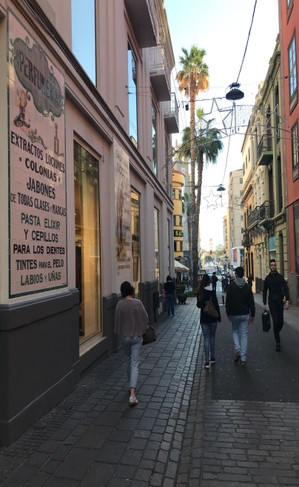
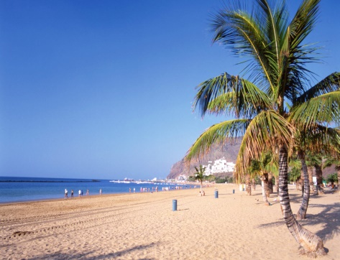
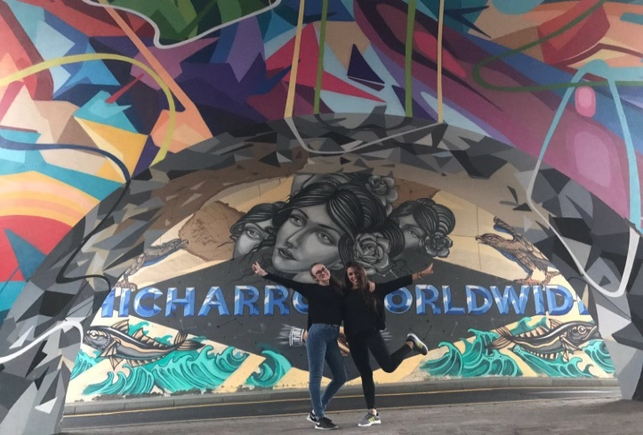
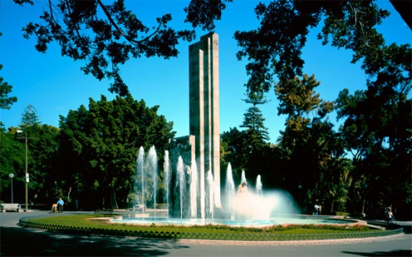
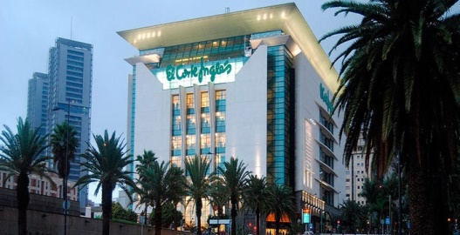
La capitale: Santa Cruz de Tenerife
Santa Cruz, l’animata città capitale, si trova sulla punta orientale di Tenerife e ospita uno dei più importanti porti storici dell’oceano Atlantico. E’ un vibrante e cosmopolita alveare di attività, ricco d’interessanti luoghi da visitare, incantevole architettura, fantastici negozi e un’ampia varietà di eccellenti ristoranti. Il porto è la porta d’ingresso verso la Spagna continentale e un punto di sosta per le navi da crociera dirette ai Caraibi. Ogni anno a febbraio e marzo, con l’arrivo del Carnevale, Santa Cruz si trasforma in una città in festa. Per settimane le strade e le piazze diventano il palcoscenico d’immense celebrazioni – e qui si sa bene come festeggiare! La gente giunge da ogni dove, vestita con costumi colorati e si unisce alle sfilate cantando fino alle prime ore del mattino.
Santa Cruz offre anche la deliziosa Playa de Las Teresitas, una spiaggia incontaminata decisamente incantevole che offre un’immensa distesa di sabbia dorata costellata da palme. La spiaggia giace ai piedi delle lussureggianti foreste delle Montagne di Anaga, che proteggono la baia dai venti. Questa città capitale è un luogo magnifico da scoprire; dall’atmosfera cosmopolita delle esclusive zone per lo shopping alle tranquille spiagge.

Slide 6
Alloggio,sistemazione e costo della vita
Iniziate il più presto possibile a muovervi per trovare una casa! I residenti sono restii ad affittare a studenti o per breve periodo. Arrivare a ridosso delle lezioni e avere una casa in breve tempo è pressoché impossibile. Vi consiglio di cercarla dall’Italia qualche tempo prima, altrimenti recarvi sul posto e iniziare la ricerca almeno venti giorni prima. State attenti alle truffe che si trovano su internet inerenti all’affitto delle case: case con foto che non sembrano reali, o prezzi molto bassi per case lussuose sono decisamente da evitare!
Qualche sito che vi può essere utile: https://www.enalquiler.com/, http://www.tucasa.com/, https://www.airbnb.it/ , https://www.pisocompartido.com/ , https://it.yaencontre.com/
Gli affitti sono decisamente meno cari rispetto all'Italia: potete cavarvela anche con 150-200euro per un cosiddetto «piso compartido», ovvero un appartamento condiviso con altri ragazzi. Se preferite alloggiare in una casa che sia tutta vostra il prezzo ovviamente sale ma dipende molto dalle zone.
Le utenze: non pagherete il costo del riscaldamento(la temperatura d’inverno arriva molto difficilmente sotto i 18 gradi a Santa Cruz), l’acqua si aggira sui 50euro bimestrali mentre per quanto riguarda la luce circa 40
Il costo della vita è in generale più basso rispetto a quello dell’Italia: con meno di mille euro al mese potrete vivere più che bene

Slide 7
Appena arrivati
Armatevi di pazienza perchè una volta arrivati dovrete fare diversi giri per l’affitto, la residenza e l’iscrizione all’università.
Vi consiglio di acquisire la residenza in quanto usufruirete così di moltissimi sconti e soprattutto della carta di viaggio. Questo documento vi consentirà di viaggiare da un’isola all’altra o da/verso la Spagna al 50% in meno.
Il contrato di affitto è necessario per ottenere al residenza
Non appena avrete trovato casa recatevi all’ufficio erasmus in Calle Viana 50(La Laguna): registreranno il vostro arrivo e la borsa di studio inizierà a decorrere da questo momento
Il documento più importate da avere è il NIE, numero identificativo stranieri
Recatevi all’Ayuntamiento-il Comune- (dovrete cercare su internet quello corrispondente alla vostra zona di residenza)
Recatevi alla Polizia per regolare il tutto

Slide 8
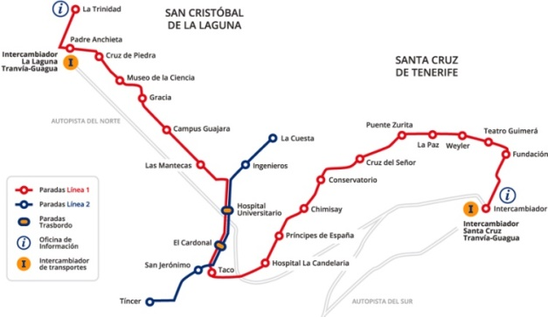
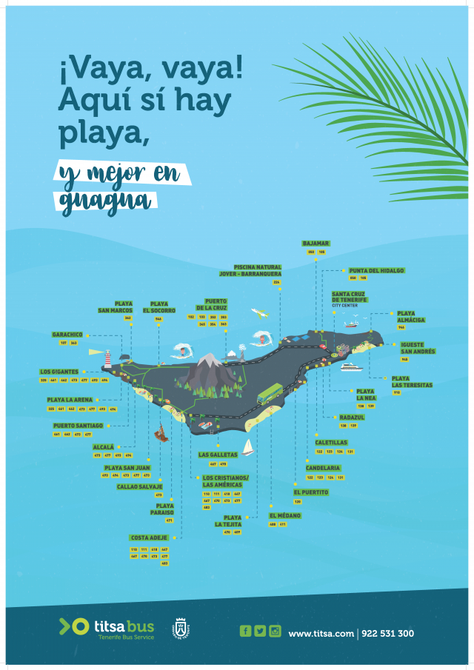
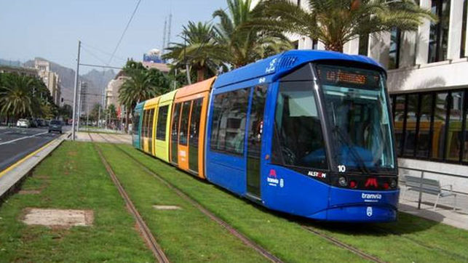
Mezzi di trasporto
Il «tramvia» è i mezzo di trasporto più usato: collega Santa Cruz a La Laguna.
La distanza tra i due capolinea Intercambiador(Santa Cruz) e
La Trinidad(La Laguna) è di circa mezz’ora.
La fermata del Campus principale è appunto «Campus Guajara»
mentre la fermata subito dopo, «Gracia», è quella della facoltà
di Economia. Per arrivare all’università da Santa Cruz utilizzando
il tram si impiegano circa 20 minuti.
Il costo del biglietto di una sola corsa è 1.35 euro, ma ci sono
diversi abbonamenti. Quelli più convenienti sono
l’ « abono estudiante» con il quale pagherete 80cent a
corsa o l’ «abono sin fin» che vi consentirà di utilizzare
illimitatamente tram e autobus a circa 35euro al mese.
Altro mezzo di trasporto che invece vi consentirà di girare tutta
l’isola è appunto l’autobus, che i canari chiamano «guagua»
Se invece preferite affittare una macchina per visitare l’isola o
recarvi al sud vi consiglio CICAR, un servizio comodo e
molto usato dagli studenti erasmus. (https://www.cicar.com/IT)

Slide 9
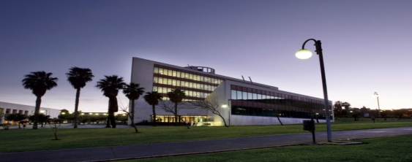
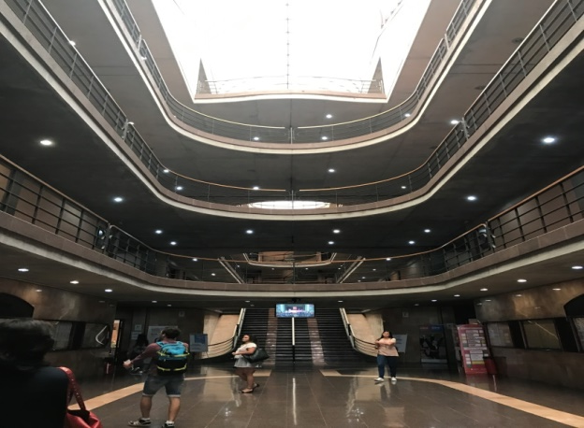
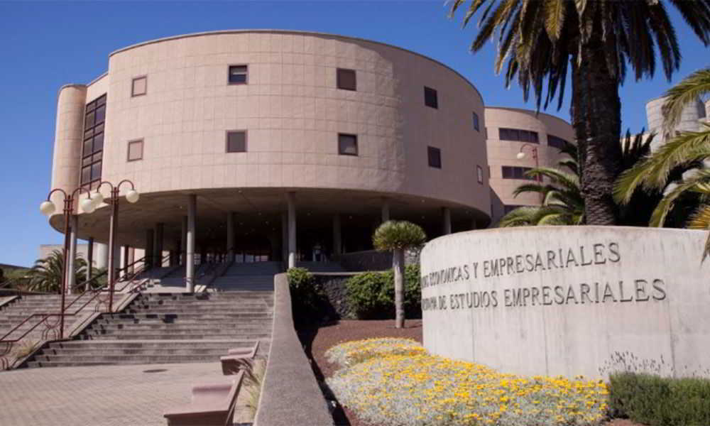
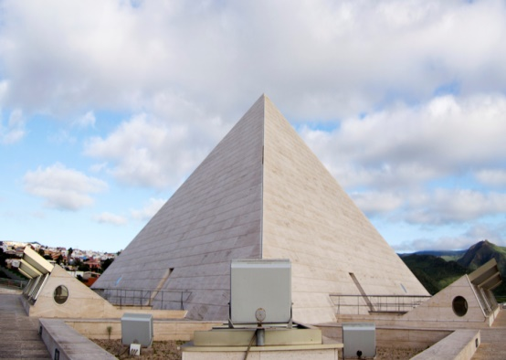
Università
Una volta che avrete ottenuto il NIE, potrete iscrivervi all’università.
Dopo esservi iscritti avrete la vostra «tarjeta» personale e le credenziali per accedere al portale in cui sarà caricato il materiale didattico, gli avvisi e i voti delle prove d’esame.
Non partite con la convinzione che il percorso di studi sarà più facile: non è così. La mole di studio e la difficoltà sono pari a quelle italiane e i professori non terranno conto, il più delle volte, che siete studenti stranieri. Sosterrete gli esami esattamente nella stessa modalità degli studenti spagnoli. Per questo vi consiglio di compilare il vostro learning agreement con criterio.
L’Università offre inoltre la possibilità di partecipare a molte attività sportive al di fuori dell’orario universitario. (http://www.deportes.ull.es/view/servicios/deportes/Actividades_deportivas/es)
L’Università dispone di varie biblioteche, sia internamente che esternamente alla facoltà, in cui potrete prendere in prestito libri.

Slide 10
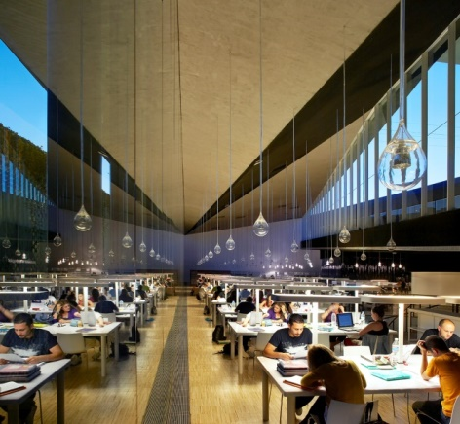
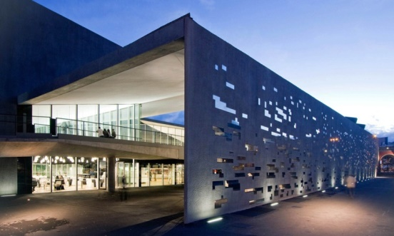
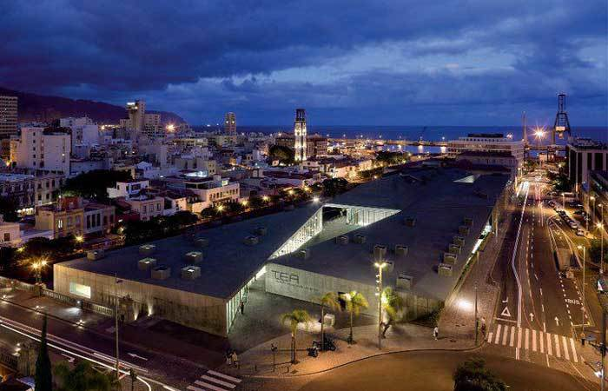
La Laguna vs Santa Cruz
Una volta arrivati dovrete fare una scelta: vivere a Santa Cruz o a La Laguna.
Le principali differenze:
La Laguna è situata più in alto rispetto a Santa Cruz e sebbene distino solo 7 km hanno climi differenti. La Laguna è più fredda e più piovosa, mentre Santa Cruz è molto più soleggiata e calda.
I prezzi a La Laguna sono più bassi: Santa Cruz è la capitale, una città a tutti gli effetti e in quanto tale i prezzi ,appunto, sono leggermente più alti.
La Laguna grazie alla sua vicinanza all’università è abitata da più erasmus rispetto a Santa Cruz.
Se la vostra scelta ricadrà su Santa Cruz vi consiglio di studiare al TEA, una bellissima biblioteca aperta 24hsu24h, moderna, grande con molti servizi all’interno.

Slide 11
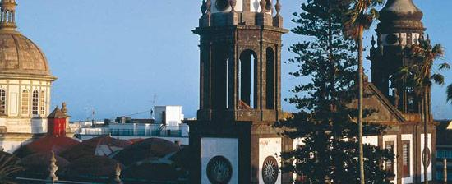
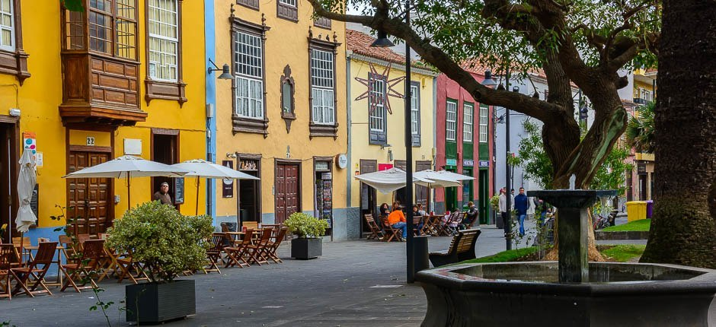
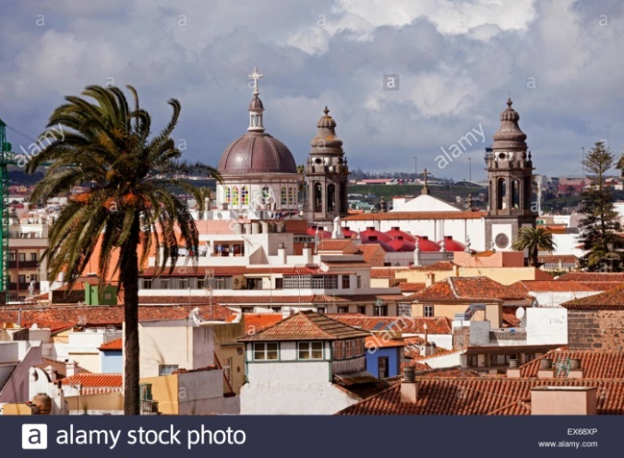
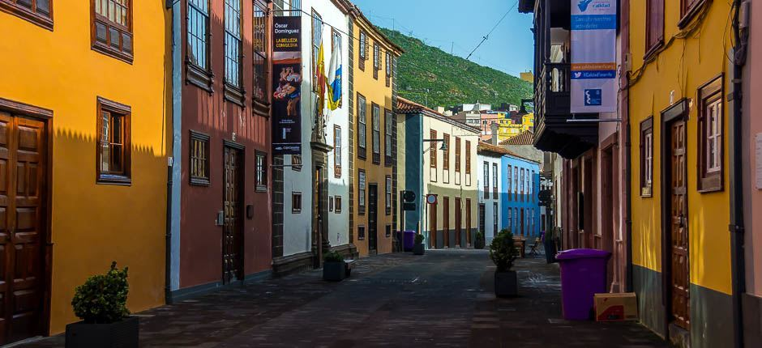
La Laguna
San Cristóbal de La Laguna, comunemente chiamata La Laguna, è considerata la cittadina più bella di Tenerife e forse anche una delle più belle delle Canarie. E’ un luogo di grande fascino e storia, protetto dall’Unesco come Patrimonio Mondiale dell’Umanità. Antica capitale dell’isola di Tenerife, prima di Santa Cruz, La Laguna è un esempio eccezionale di “città-territorio”, primo esempio di città coloniale non fortificata che fece da modello per le città delle colonie americane. La città venne progettata tendendo conto di profondi principi filosofici e realizzata grazie alle conoscenze della navigazione, la scienza principale dell’epoca della costruzione. Il centro storico, infatti, ricalca la mappa delle stelle, con edifici e luoghi importanti costruiti in corrispondenza delle stelle, proprio come in un’antica mappa dei marinai. Costruito nel 1500, il centro storico è rimasto intatto così come intatti sono i suoi quasi 600 edifici. Oggi grazie all’Università e alla Diocesi, è la capitale culturale e religiosa di Tenerife.

Slide 12
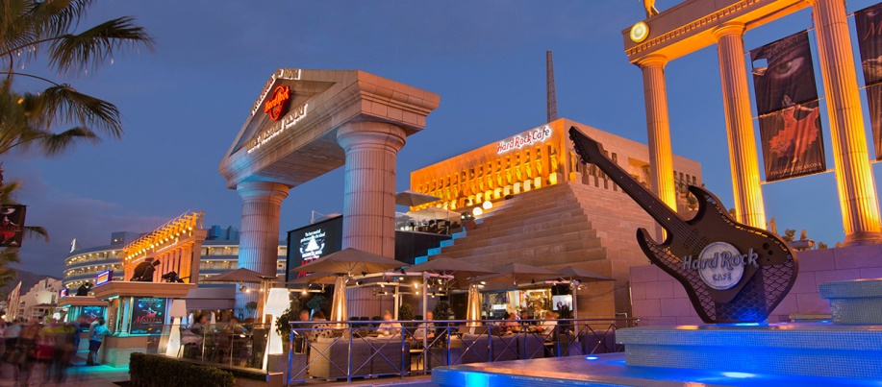
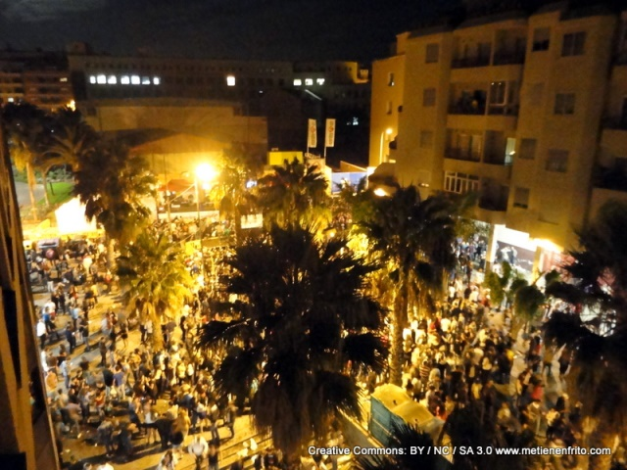
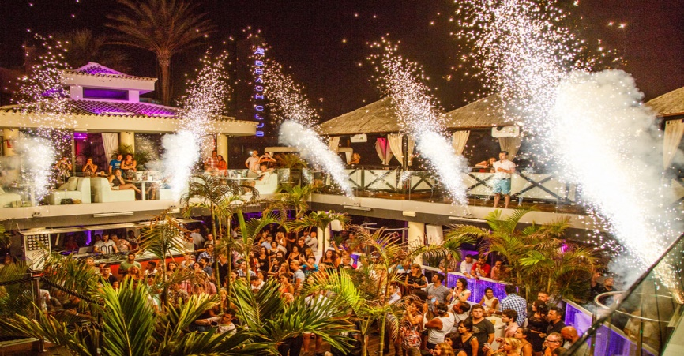
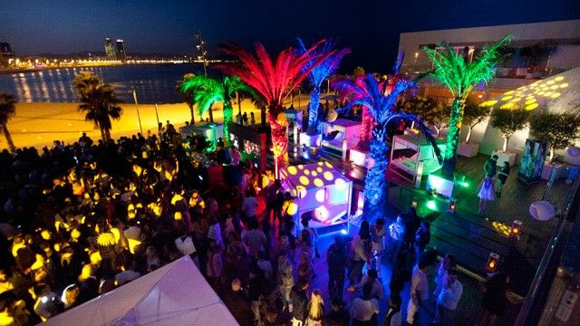
Movida
Nel sud dell’isola si trova l’Hard Rock Cafè più grande d’Europa
Il posto più frequentato da studenti erasmus è il Cuadrilatero a La Laguna
Papagayo, Costa Adeje
Isla de Mar, Santa Cruz

Slide 13
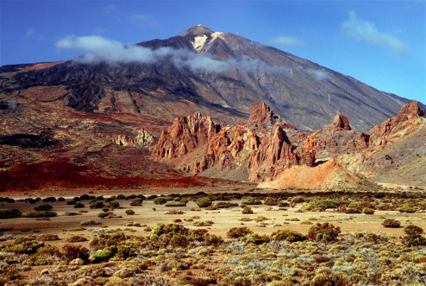
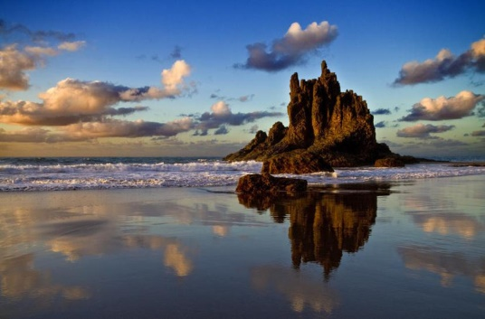
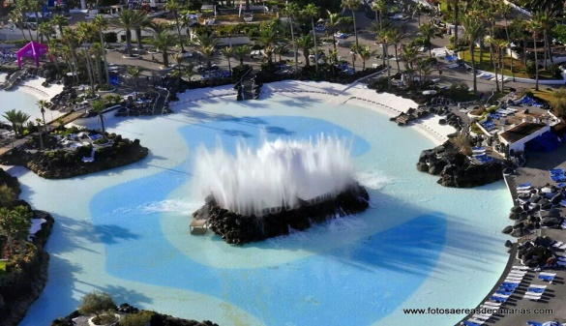
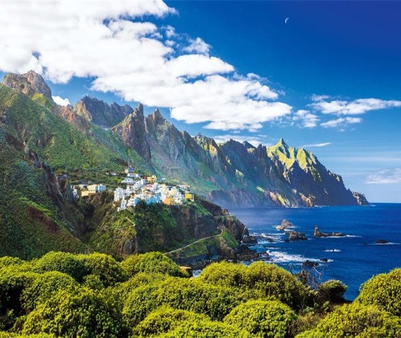
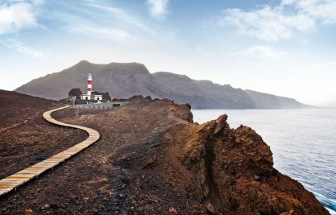
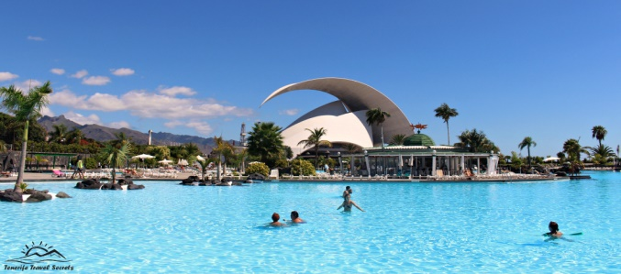
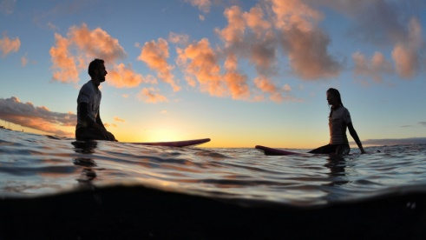
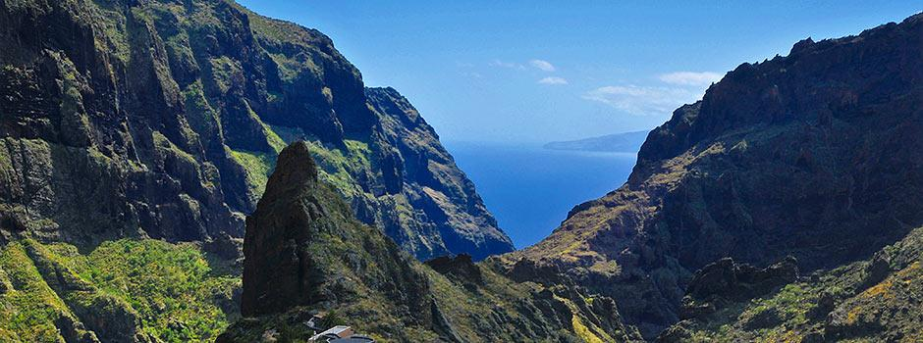
Tenerife: un’isola da scoprire
Teide
Playa de Benijo
Lago Martianez
Anaga
Masca
Surf
Parque Maritimo

Slide 14
Contatti
Se avete bisogno non esitate a contattarci! ☺
FRANCESCA QUINTILIANI
(francesca.quintiliani93@gmail.com)
ALESSANDRO DE PALATIS
(Alex.dep92@gmail.com )
FEDERICA QUINZI
(federicaquinzi94@gmail.com )

